Slide 1
JDA WMS 9.1
仓库管理系统 version 9.1
Notes:
1
1

Slide 2

目标
增强的功能
Web 框架
Q&A
Notes:
2
2

Slide 3
增强的功能
Notes:
3
3

Slide 4
增强功能列表
基于 Web
简化配置
展示台
操作视图
场站管理
退货
地区到分区的迁移
集成
Notes:
4
4

Slide 5
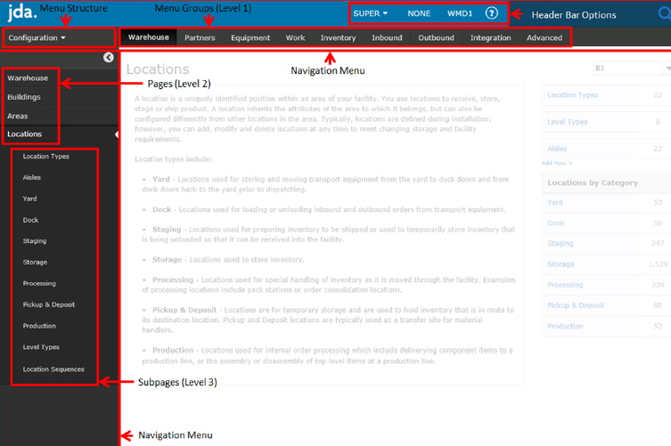
1.1 增强的功能: 基于Web的功能
Notes:
5
5

Slide 6
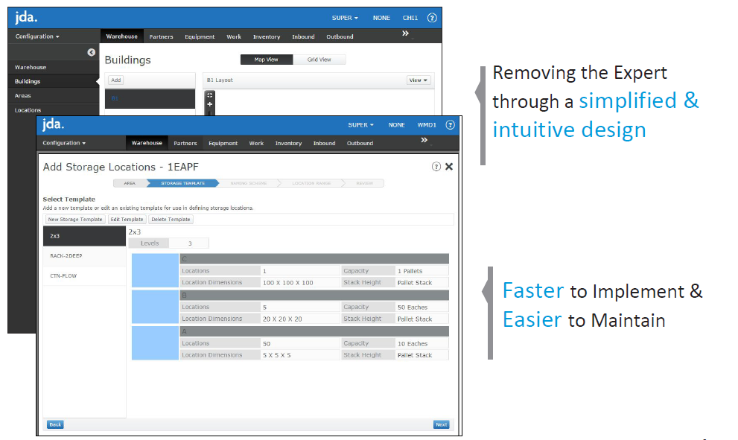
1.2 增强的功能: 简化配置
Notes:
6
6

Slide 7
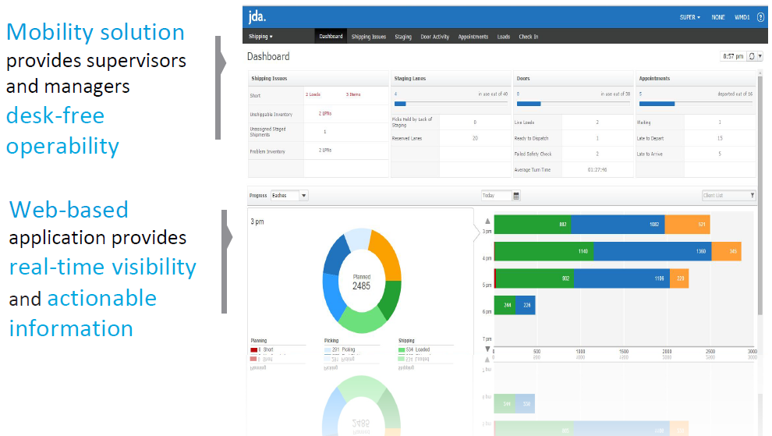
1.3 增强的功能: 展示台
Notes:
7
7

Slide 8
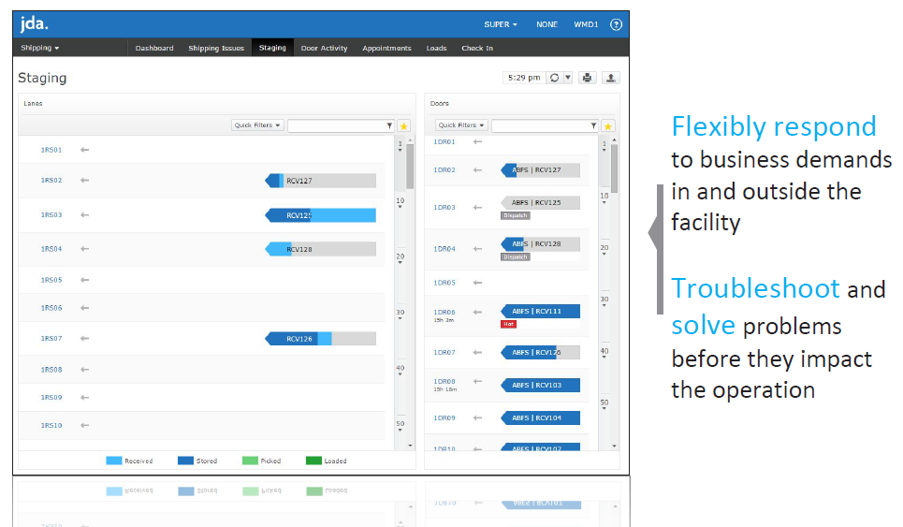
1.4 增强的功能: 操作视图
Notes:
8
8

Slide 9
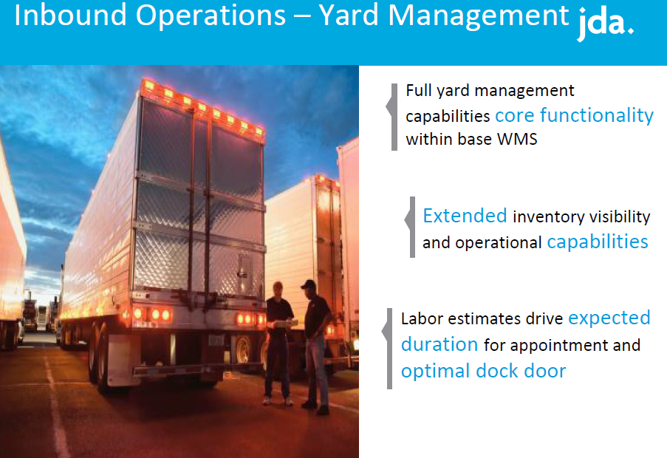
1.5 增强的功能: 场站管理
Notes:
9
9

Slide 10
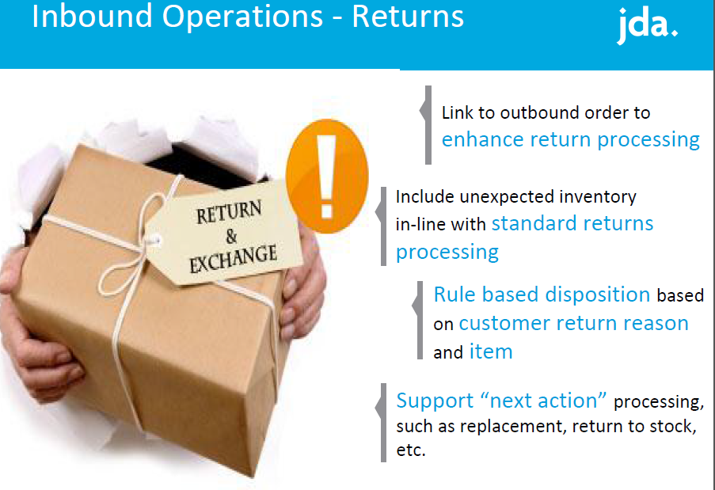
1.6 增强的功能: 退货
Notes:
10
10

Slide 11
1.7 增强的功能: 地区到分区的迁移
这是产品中主要的功能/架构变化之一。
促成与区域/分区有关的配置减少了78%
目标是打破大而无当的“无所不包的区域”，分割成以下几个核心组成：
存储分区
拣货分区
移动分区
工作分区
盘点分区
库位类型
最终，区域上的所有设置都移动到分区上。相关的策略表现在将引用分区ID（而不是区域代码）
Notes:
11
11

Slide 12
1.8 增强的功能: 集成
运输系统
人力管理系统
跟踪与追踪系统
报表和标签
主机系统
事件管理
Notes:
12
12

Slide 13
Web 框架
Notes:
13
13

Slide 14
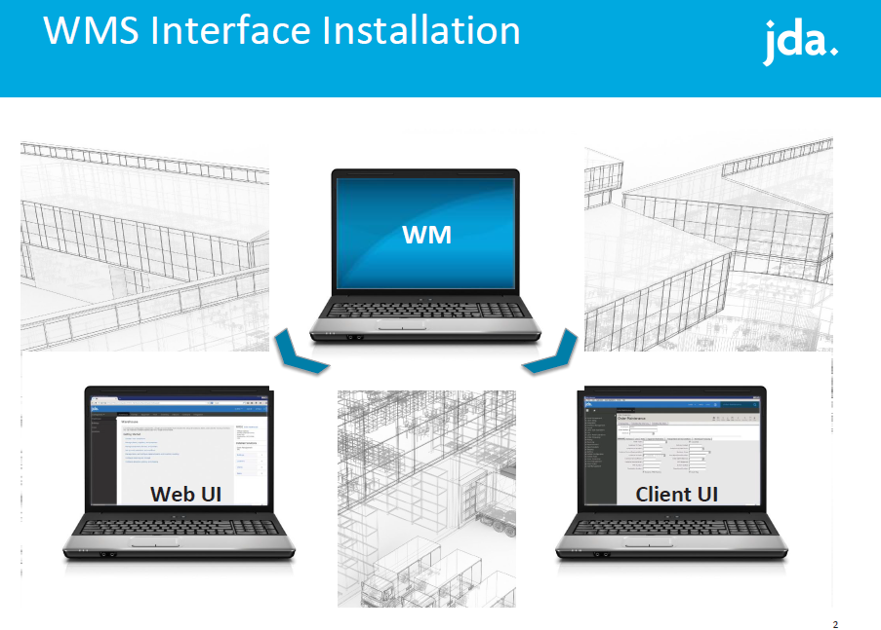
2.1 Web 框架: 安装
Notes:
14
14

Slide 15
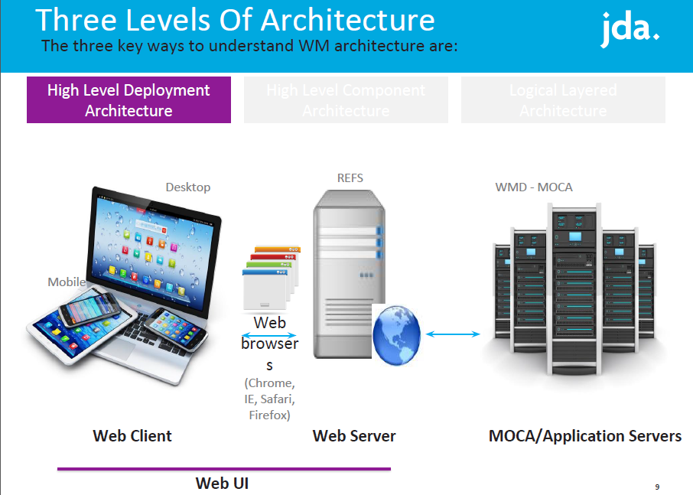
2.2 Web 框架: 部署
Notes:
15
15

Slide 16
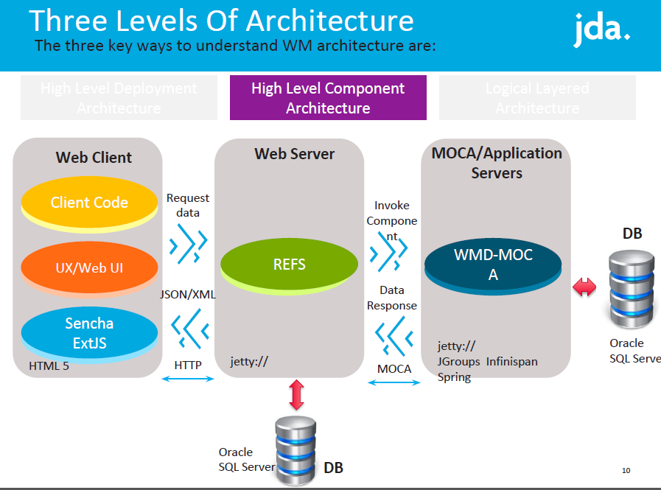
2.3 Web 框架: 架构
Notes:
16
16

Slide 17
谢谢!
Notes:
17
17

